Slide 1

Menuju Suksesi kepemimpinan “PERKUMPULAN ADPI” Periode, 2021 - 2025
Jakarta, 29 April 2021 &
Platform Zoom, 29 April 2021
Sularno
Sekretaris Perkumpulan ADPI

Slide 2

Pasal 14
MASA JABATAN PENGURUS
Pengurus diangkat oleh Munas untuk masa jabatan selama 4 (empat) tahun terhitung sejak tanggal Munas yang memilih dan mengangkatnya.
Anggota Pengurus Perkumpulan yang masa jabatanya telah berakhir, dapat dipilih kembali untuk 1 (satu) kali masa jabatanya berikutnya.
Pasal 17
MASA JABATAN PENGAWAS
Masa jabatan Anggota Pengawas adalah 4 (empat) tahun terhitung sejak tanggal Munas yang memilih dan mengangkatnya.

Slide 3
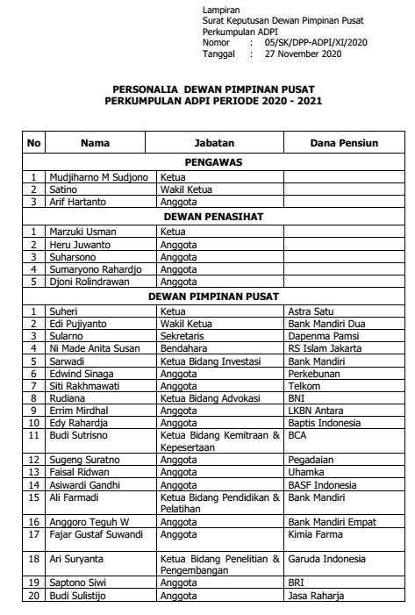
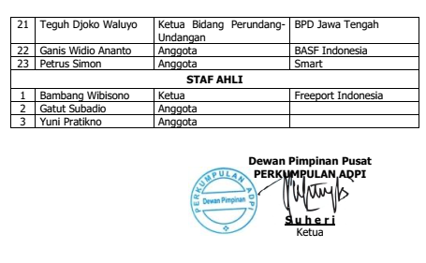
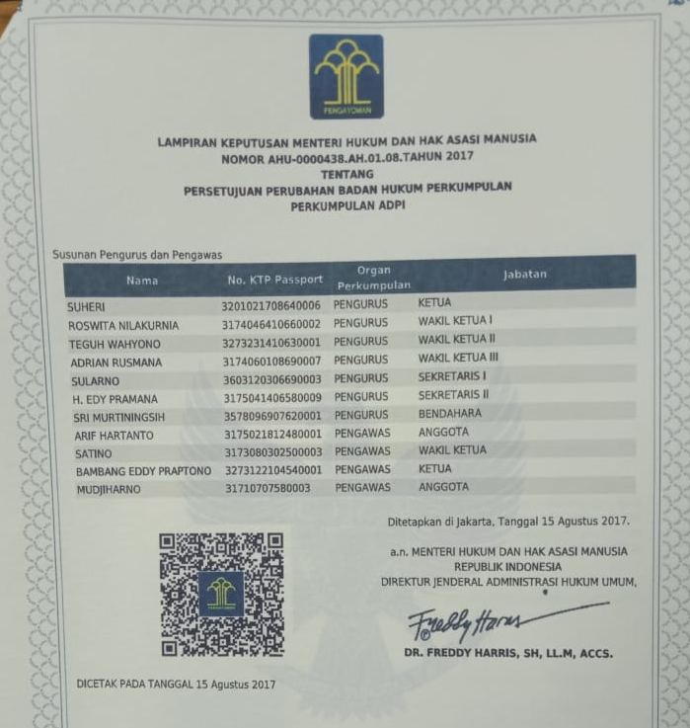
PENGURUS & PENGAWAS
Purna Tugas
Pengurus dan Pengwas terakhir dipilih dan diangkat dalam Munas-LB di Surabaya pada tanggal 18 Mei 2017.
Maka
Masa tugas Pengurus dan Pengwas akan berakhir dengan sendirinya per 17 Mei 2021.

Slide 4
JENIS RAPAT
R. Pengurus
R. Pengawas
Munas
AD – Ps. 9
AD – Ps. 9 (1)
AD – Ps. 9 (2)
AD – Ps. 9 (3)
Pasal 9
3. Munas selanjunya disebut MUNAS, terdiri dari atas:
Munas Tahunan selanjutnya disebut MUNAS Tahunan; dan
Munas Luar Biasa selanjutnya disebut MUNAS Luar Biasa .

Slide 5
Periode Kepengurusan Berakir (4 tahunan)
MUNAS Luar Biasa
AD – Ps. 21 (2)
“MUNAS Luar Biasa diselenggarakan sekurang-kurangnya 4 (empat) tahun satu kali berdasarkan permintaan Anggota atau keputusan Rapat Pengurus. Pengurus menyelenggarakan MUNAS Luar Biasa sesuai ketentuan Anggaran Dasar Perkumpulan, dengan agenda sebagaimana ayat (1) pasal ini.”
MUNAS Luar Biasa
AD – Ps.21
Agenda AD – Ps. 21 (1)
Mengangkat & memberhentikan Pengurus & Pengawas
Perubahan AD
Permintaan Pengurus AD – Ps. 21 (2)
Peserta; Pengurus, Pengawas, Komda, DP Anggota & undangan lain
Hal lain yang mendesak
Peserta AD – Ps. 21 (4)
AD – Ps. 21 (4)
“MUNAS Luar Biasa dihadiri oleh: a. Pengurus; b. Pengawas; c. Pengurus KOMDA; d. Dana Pensiun Anggota Perkumpulan; e. Undangan lain.”
AD – Ps. 21 (1)
“MUNAS Luar Biasa diadakan dengan agenda sebagai berikut: a. Mengangkat dan memberhentikan Pengurus dan Pengawas; b. Perubahan Anggaran Dasar; c. Hal lain-lain yang dianggap mendesak.”

Slide 6
Pasal 15
PENGAWAS
Pengawas terdiri dari Pengurus / Dewan Pengawas DP atau perorangan.
Pengawas yang berasal dari perorangan harus memenuhi persyaratan:
WNI dan cakap melakukan perbuatan hukum;
Mempunyai pengatahuan serta komitmen terhadap pengembangan industri DP.
Tidak pernah melakukan perbuatan tercela di bidang DP.
Tidak pernah dijatuhi hukuman pidana.
Pasal 12
PERSYARATAN PENGURUS
Persyaratan Pengurus adalah :
WNI dan cakap melakukan perbuatan hukum;
Berkelakuan baik, berakhlak, bermoral dan memiliki integritas tinggi;
Masih menjabat sebagai Pengurus dan/atau Dewan Pengawas DPPK Anggota.

Slide 7

Pasal 12
Tata Tertib MUNAS
(3) Peserta MUNAS Luar Biasa ditetapkan sebagai berikut:
DPP
Pengawas
Dewan Penasehat
Pengurus Komda
Staf Ahli
Pengurus Dana Pensiun Anggota ADPI
Direktur Eksekutif
Pasal 16
Hak Bicara Dan Hak Suara
Hak bicara dalam MUNAS diberikan kepada semua peserta.
Hak suara merupakan hak anggota yang hadir atau yang diberi kuasa.

Slide 8
KESIMPULAN
Berdasarkan AD, tidak ada masa perpanjangan masa tugas Pengurus dan Pengawas.
Berdasarkan azaz legalitas; harus diselenggarakan MUNAS Luar Biasa dengan agenda tunggal pemilihan Pengurus & Pengawas, yang didahului MUNAS Tahunan untuk penyampaian pertanggung jawaban akhir Ketua Umum dan Ketua Pengawas periode 2017-2021.
Karena kondisi pandemic COVID-19, tidak memungkinkan untuk melakukan MUNAS Luar Biasa secara tatap muka (in site) sehingga harus dilakukan dengan virtual menggunakan Platform Zoom untuk kegiatannya dan pemberian suara menggunakan eVoting (support by DP Pamsi).

Slide 9
KHUSUS
Berdasarkan ART Pasal 12, DPP menyelenggarakan rapat, dengan agenda dan ketentuan:
Menentukan pelaksanaan MUNAS Luar Biasa
Membentuk Panitia Pelaksana MUNAS Luar Biasa.
Pimpinan MUNAS Luar Biasa dipilih oleh Anggota ADPI yang hadir.
Undangan MUNAS Luar Biasa disampaikan DPP paling lambat 14 hari sebelum pelaksanaan MUNAS Luar Biasa. (harus ada kesepakatan DPP dan Komda terkait undangan kurang dari 14 hari karena urgensi agenda dan wabah pandemi COVID-19)

Slide 10
USULAN TEKNIS
Tanggal 30 April 2021; Sekretariat mengirim undangan MUNAS Tahunan dan MUNAS Luar Biasa.
Pendaftaran bakal calon Ketua Pengurus dan Ketua Pengawas periode 2021-2025 tanggal 3 - 4 Mei 2021.
Verifikasi dan Pengumuman bakal calon Ketua Pengurus dan Ketua Pengawas periode 2021-2025 tanggal 5 Mei 2021 melalui email masing-masing DP dalam bentuk link eVoting.
Tanggal 6 Mei 2021; MUNAS Tahunan dengan agenda penyampaian pertanggungjawaban akhir Ketua Umum dan Ketua Pengawas periode 2017-2021. (AD Ps.13 ayat(2))
Tanggal 6 Mei 2021 pelaksanaan MUNAS Luar Biasa untuk pemberian suara pemilihan calon Ketua Umum dan calon Ketua Pengawas periode 2021-2025 dari masing-masing DP melalui link eVoting. (apabila calon > 1). Perhitungan suara secara real time saat dilakukan eVoting.

Slide 11
eVoting
Digital Online Voting
Support by DP PAMSI

Slide 12
Tata Cara Pemakaian
Halaman akses
Link di akses melalui : http://voting.dapenmapamsi.id
Gunakan user & password yang anda terima melalui email Dana Pensiun masing-masing.
Pilih pada salah satu kandidat Ketua Umum dan Ketua Pengawas yang terdapat pada Sistem eVoting.
Masing-masing peserta hanya dapat memilih satu kali pada Ketua Umum dan Ketua Pengawas.
Hasil perolehan suara masing-masing kandidat Ketua Umum dan Ketua Pengawas dapat dilihat secara real time pada Sistem eVoting.

Slide 13
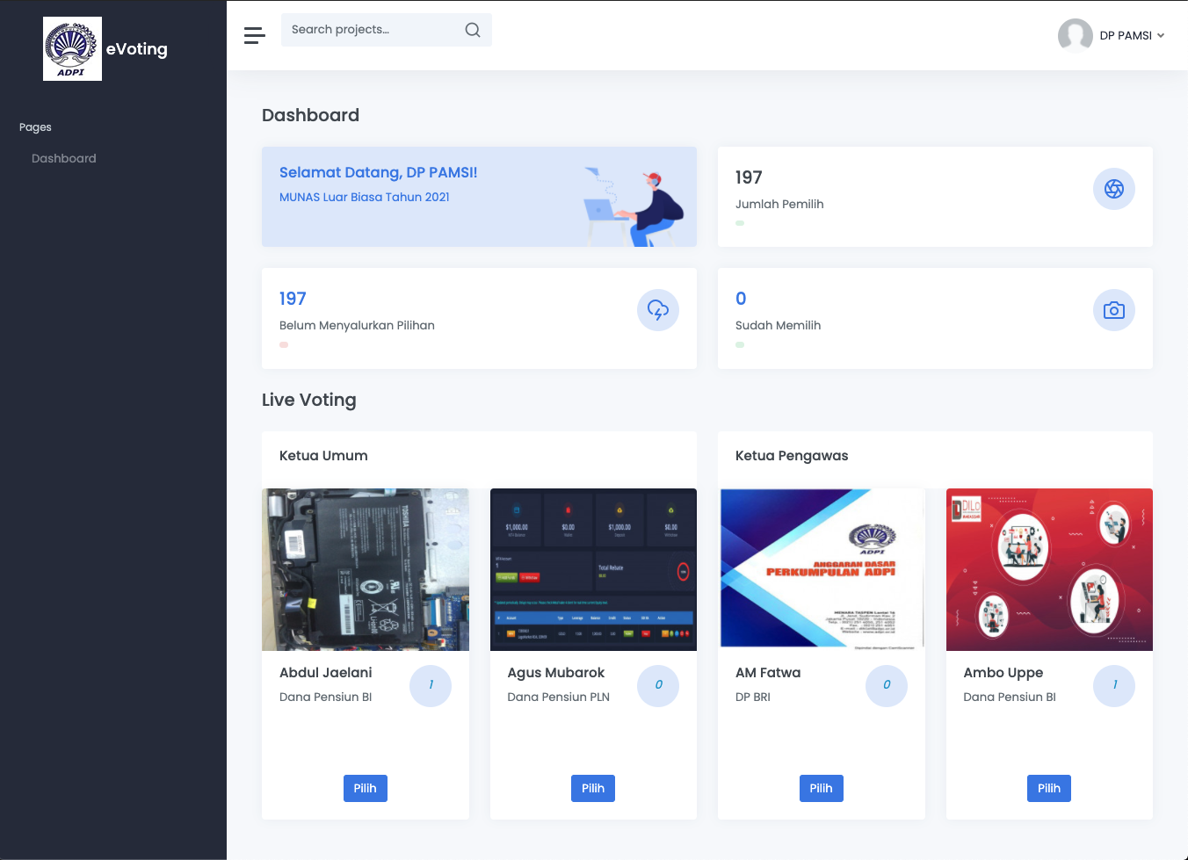
Dashboard Pemilihan

Slide 14
selesai

